Slide 1


Slide 2
DEPARTAMENTO DE SEGURIDAD Y DEFENSA
CARRERA DE INGENIERÍA EN SEGURIDAD
TRABAJO DE TITULACIÓN, PREVIO A LA OBTENCIÓN DEL TÍTULO DE INGENIERO EN SEGURIDAD MENCIÓN PÚBLICA Y PRIVADA
TEMA: SISTEMA DE PROTECCIÓN FÍSICA DEL CAMPO MADURO VICTOR HUGO RUALES DEL SISTEMA PETROLERO PROVINCIA DE SUCUMBÍOS: PROPUESTA
AUTOR: GALLEGOS RUÍZ, CARLOS NAPOLÉON
DIRECTOR: CRNL. (S.P.) DR. RECALDE GALARZA, LENIN ALEJANDRO
SANGOLQUI
2019

Slide 3
Planteamiento del problema de investigación
Capítulo 1

Slide 4
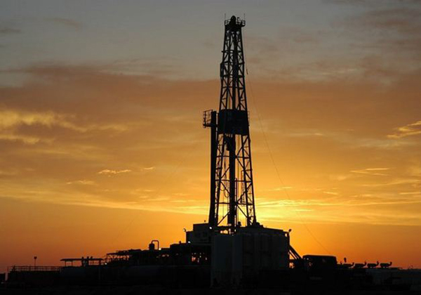
Planteamiento del problema
MACRO
El petróleo es una fuente indispensable generadora de energía mundialmente.
Las empresas petroleras son el blanco de amenazas de diferentes grupos delincuenciales exponiendo al personal e instalaciones.
MESO
Al nor oriente del Ecuador principalmente se encuentra la zona de explotación petrolera.
Laboran empresas nacionales como internacionales.
MICRO
La revitalización de campos maduras implica el aprovechamiento de recursos existente.
Están expuestos sobre todo a amenazas antrópicas.
EL campo maduro Víctor Hugo Ruales se ubica en la provincia de Sucumbíos con los riesgos propios de la frontera norte.

Slide 5
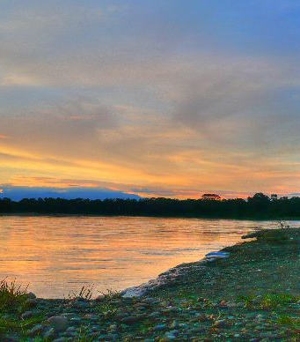

Formulación del problema
¿Cuáles son las principales amenazas que enfrenta el campo maduro Víctor Hugo Ruales que causan pérdidas humanas y daños materiales y en qué medida el Sistema de Seguridad Física permite proteger a las personas y los bienes?

Slide 6

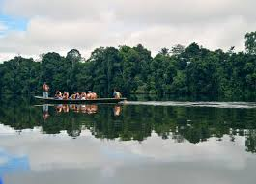
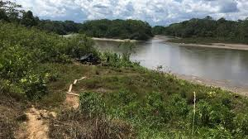
El problema
Interrogantes de la investigación
¿Cuáles son las áreas críticas y activos sensibles a proteger del campo maduro VHR?
¿Cuáles son los recursos materiales, humanos, técnicos y físicos que dispone el campo maduro VHR.?
¿Cuáles son los riesgos y vulnerabilidades a los que se enfrenta el campo maduro VHR?
¿Cuáles son los requerimientos para enfrentar los riesgos y vulnerabilidades?
¿Cuál es el mejor sistema para gestionar el tratamiento de los riesgos y vulnerabilidades?

Slide 7
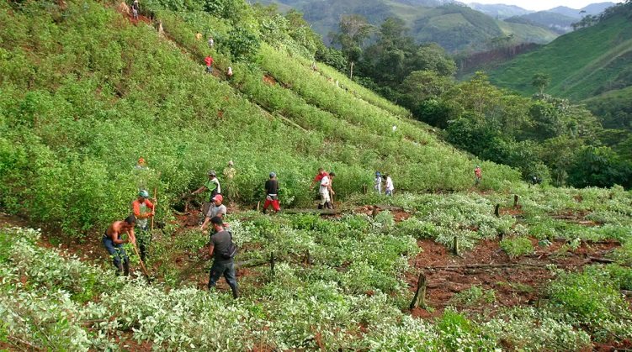
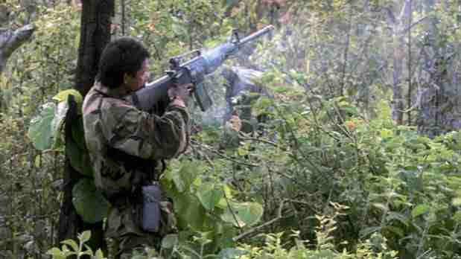
El problema
Objetivo general
Diseñar el sistema de protección física del Campo Maduro VHR. del sistema petrolero para enfrentar los riesgos de origen antrópico (INTENCIONAL) que atenten a su personal e instalaciones.

Slide 8

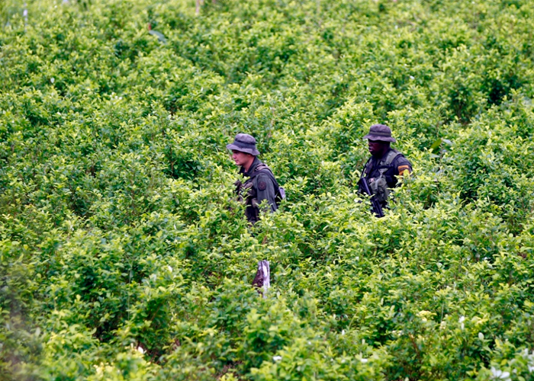
01
  Determinar el contexto interno y externo del Campo Maduro VHR. para definir los puntos vulnerables que necesiten ser específicamente tipos de seguridad específica.
02
  Analizar los riesgos que se puedan enfrentar en las operaciones de producción aplicando medidas preventivas para la protección del personal, medio ambiente y equipo de trabajo
03
  Evaluar el tipo de sistemas de protección física y electrónica ante riesgos antrópicos para determinar las vulnerabilidades que puedan afectar la seguridad del personal como de las instalaciones del Campo Maduro VHR.
04
  Establecer los recursos, humanos, materiales, técnicos y financieros disponibles, así como los requeridos para el sistema de protección física.
05

Slide 9
Áreas hidrocarburíferas enfrentan riesgos:
Asaltos
Ataques delincuenciales,
Robos,
Tomas clandestinas.
En el área de Sucumbíos
Disidencias de las FARC.
Contrabando en todas sus dimensiones
Secuestros, asaltos, daño a la propiedad, extorsiones y sabotaje.

Slide 10
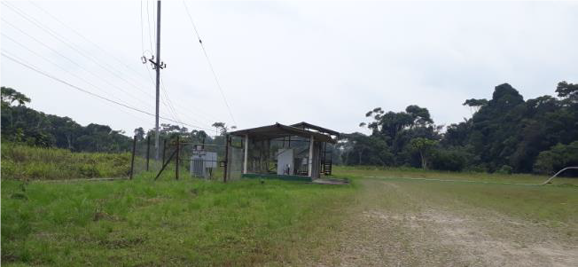
Las plataformas a cargo de Halliburton se encuentran con una protección MEDIA.
Falta de comunicación móvil.
Dificultad de respuesta inmediata.
Prioriza un sistema de protección que refuerce la seguridad física en el campo maduro VHR.

Slide 11
Marco referencial
Capítulo 2

Slide 12

Fundamentación legal
Es una empresa Estadunidense de prestación de servicios en los yacimientos petroleros.
Posee cerca de 300 empresas subsidiarias, afiladas, sucursales, marca y divisiones en todo el mundo.
Las oficinas centrales se encuentran en Houston, Texas – EE.UU.
En el Ecuador tiene presencia en dos períodos desde 1975 hasta 1999, con el incremento de las actividades petroleras reabrió sus operaciones a finales del año 2002.
Durante el 2010, Petroecuador entró en un proceso de licitaciones convocando a las empresas interesadas para la intervención en campos maduros

Slide 13
LEY DE HIDROCARBUROS
A
Los contratos de prestación de servicios que se encuentran tipificados en el artículo 16 de la Ley de Hidrocarburos.
Reglamento de Operaciones Hidrocarburíferas
B
Art. 8.- Seguridad: PETROECUADOR y las contratistas deberán conducir las operaciones petroleras observando las disposiciones y regulaciones que la ley y los reglamentos señalan sobre seguridad industrial y medidas de control vigentes en el Ecuador
Normas Técnicas Ecuatorianas INEN-ISO
C
ISO 31000-2014 - ´Gestión de riesgos

Slide 14
Fundamentación teórica
Para el Ecuador la industria petrolera es la base fundamental de su economía en la última década ha constituido el 43 y 66% del total de sus exportaciones.
La vulnerabilidad al que se encuentra expuesto estos campos obliga al personal a estar en una constante actualización tecnológica de la información y la comunicación.
En 1989 se creó la empresa hoy EP Petroecuador con sus filiales que operan en la amazonía.
Las diferentes operadoras presentes en Ecuador para la extracción de petróleo han sufrido derrames, vertidos, accidentes, sabotajes, robos, atentados terroristas.
Las tuberías son también blanco fácil para las organizaciones terroristas con el objetivo de dañar los intereses económicos y políticos sobre todo en la zona que limita con Colombia.

Slide 15
En cualquier campo petrolero en el desarrollo de la explotación y de la producción petrolera, todos deben aplicar tecnología adecuada.
Los campos petroleros son calificados como maduros después de alcanzar su pico de producción y empieza la etapa de declinación.
La producción mundial provienen un 50% de campos maduros.
Promueve la búsqueda de oportunidades:
Infraestructura y recursos humanos, Información y estudios técnicos Oportunidades nuevas para incrementar reservas.
Enfrentan el mismo tipo de riesgos que los campos nuevos.
Deben estar preparados con sistemas de seguridad física.
En Ecuador a partir de 2012 se suscriben siete contratos con 15 operadoras de servicios para la implementación de nuevas tecnologías.

Slide 16
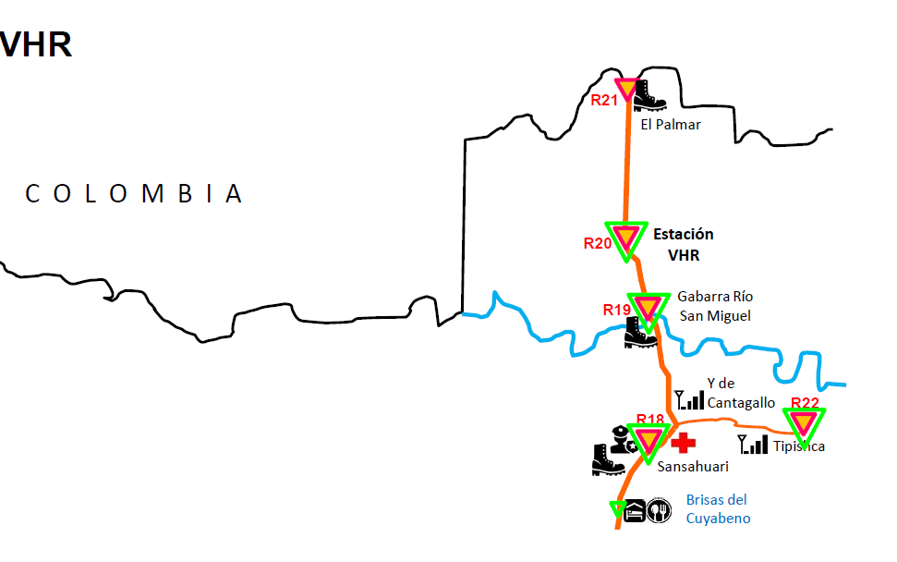
Campo maduro Víctor Hugo Ruales
Cerca de la frontera con Colombia a 16 Km al norte del campo Sansahuari entre los ríos San Miguel y Putumayo en la Provincia de Sucumbíos, al norte de la población de Tarapoa entre las coordenadas 00º 15´ y 00º 24´ de latitud norte y entre los 76º 17´ y 76º 19´de longitud Oeste (Velasco, 2016, pág. 27).
El campo VHR forma parte del bloque 58 de esta provincia, los estudios técnicos han determinado que posee una reserva de 34 millones de barriles de petróleo.

Slide 17
Seguridad
La seguridad es la ausencia de riesgos, englobando a todos los campos donde se incluye la Seguridad Nacional donde el Estado es el encargado de su protección, la seguridad del ser humano, del medio ambiente y de todo lo que le rodea. Estos conceptos con el tiempo se han ido adaptando a los cambios y al incremento de nuevas amenazas, de tal manera que el hombre pueda hacer frente a todos los riesgos y reforzar vulnerabilidades evitando además pérdidas y daños humanas y estructurales.

Slide 18
Etapas formales de la gestión de seguridad física
DIAGNÓSTICO
DISEÑO
IMPLEMENTACIÓN
EVALUACIÓN
Interna
PROFUNDIDAD
Media
RIESGO
Vulnerabilidad
Amenaza
Externa
Detección
Consecuencia
Demora
Respuesta

Slide 19
Crear valor
Es parte integral de los procesos de la organización
Aborda especialmente la incertidumbre
Es sistemática, estructurada y oportuna
Se basa en la mejor información disponible
Está adaptado
Toma en consideración a los factores humanos y culturales
Es transparente e inclusiva
Es dinámica, reiterativa y receptiva al cambio
Facilita la mejora y realza a la organización
PRINCIPIOS
MARCO DE REFERENCIA
PROCESO

Slide 20
Metodología
Capítulo 3

Slide 21
Metodología
Exploratoria
Descriptiva
De campo
Examinar o explorar un tema o problema de investigación poco estudiado o que no ha sido abordado nunca.
El método descriptivo que ayudó a describir las características fundamentales del tema a tratar, para lo que se recopiló información teórica de fuentes tanto primarias como secundarias, así como trabajos relacionados.
Permite el conocimiento más a fondo del investigador, puede manejar los datos con más seguridad y podrá soportarse en diseños exploratorios, descriptivos y experimentales.

Slide 22
Técnicas de recolección de datos
Enfoque cualitativo
Enfoque cuantitativo
Observación
El enfoque cualitativo utiliza la recolección de datos sin medición numérica para descubrir o afirmar preguntas de investigación en el proceso de interpretación.
El enfoque cuantitativo usa la recolección de datos con base en la medición numérica y el análisis estadístico.
Describen un fenómeno dentro de una población o lugar de estudio
Analizarán los factores de riesgo o agente causal que ocasionen efectos relacionados con los fenómenos naturales o antrópicos.

Slide 23
Tabulación - encuestas
Califique en valores porcentuales la seguridad física de las siguientes áreas.
Áreas
Área perimetral
Puertas de acceso
Iluminación protectiva
Garitas de acceso
Comunicación interna y externa
ÍNDICE PONDERADO
0.58
0.55
0.52
0.57
0.48

Slide 24
Tabulación - encuestas
¿El campo maduro V.H.R. se encuentra preparado para enfrenar amenazas físicas que se le puedan presentar?
SI | 11 | 44%
No | 14 | 56%
TOTAL | 25 | 100%
Identifique la amenaza
Amenaza
Daño a la infraestructura
Robo de petróleo
Derrame de petróleo
Paros ocasionados por comunidades
Asaltos y robos
Actos de terrorismo
Delincuencia común
TOTAL
68%
44%
60%
64%
52%
40%
64%

Slide 25
Tabulación - encuestas
El personal se encuentra capacitado para el manejo de equipos de protección física?
Si | 14 | 56%
No | 11 | 44%
TOTAL | 25 | 100%
Según su opinión cual sería el impacto más relevante que haya afectado a la estación?
Impacto
Daños a la infraestructura
Pérdida y derrames de petróleo
Daño ambiental
Suspensión laboral
Daños psicológico
ÍNDICE PONDERADO
0.59
0.64
0.62
0.74
0.42

Slide 26
Entrevistas
El campo no está preparado para enfrentar amenazas relacionadas con cierres y bloqueos de vías.
El monitoreo del campo para enfrentar las amenazas se encuentra en un nivel MEDIANO en cuanto a su efectividad.
La vía de acceso al campo es de segundo orden con un obstáculo natural en el río San Miguel utilizando necesariamente la gabarra.
El personal se encuentra MEDIANAMENTE capacitado para enfrentar las amenazas.
Las políticas normas y procedimientos de prevención y mitigación se encuentran vigentes.
El personal de seguridad es ubicado en las operaciones de perforación, por lo cual es limitado

Slide 27
Desarrollo de la investigación
Capítulo 4

Slide 28
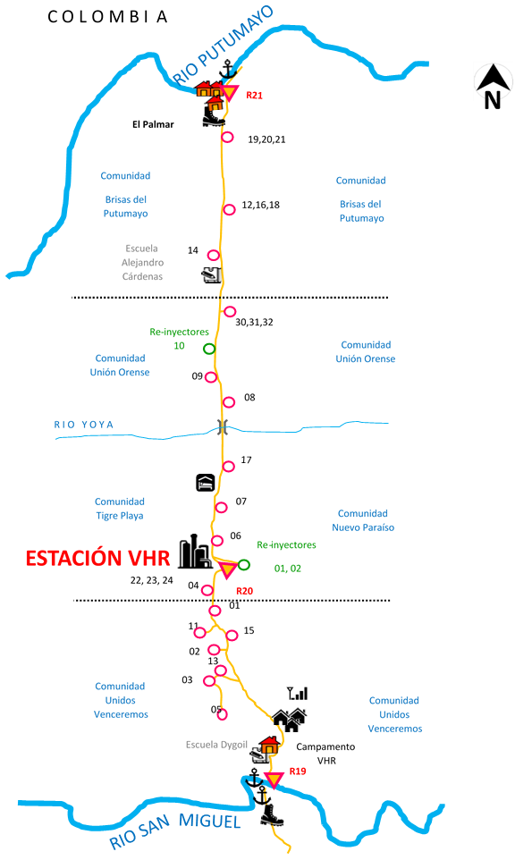
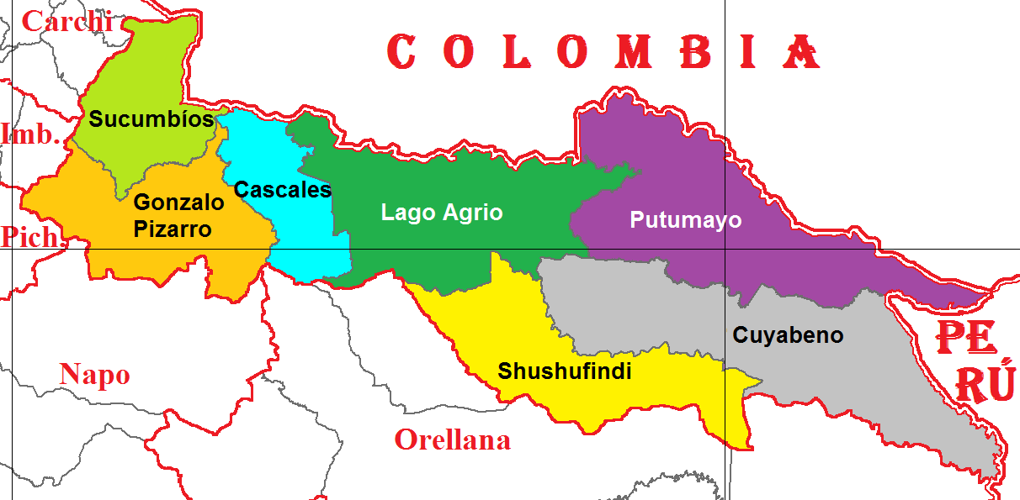
Contexto

Slide 29
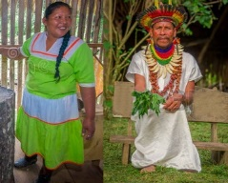
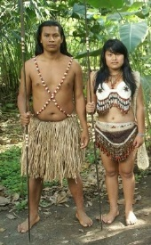
Ubicado en la provincia de Sucumbíos, cantón Putumayo, parroquia Santa Elena.
Dentro de un área aproximada de 3.466 Has. en una extensión de 21km. de largo y 4 km. de ancho.
Cuenta con 31 pozos: 23 están activos, 2 de re-inyectores y 1 pozo apagado.
12 pozos asignados a Halliburton.
Siona
Población 1994 hts. mayoritariamente rural representada en el 78,4% de mestizos y 32% indígenas pertenecientes a dos etnias, La Nacionalidad Siona y La Nacionalidad Kichwa.
En esta parroquia se ubican 13 comunidades.
Kichwa

Slide 30
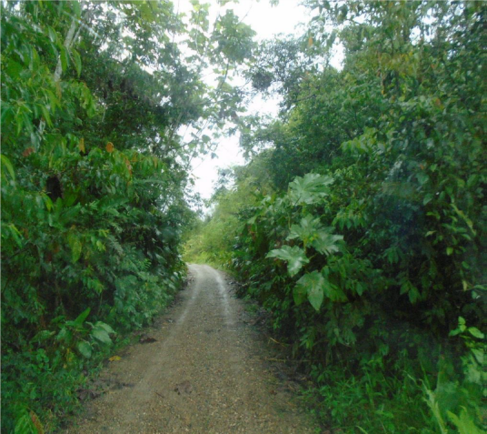
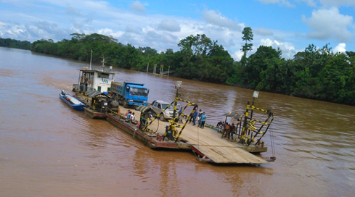
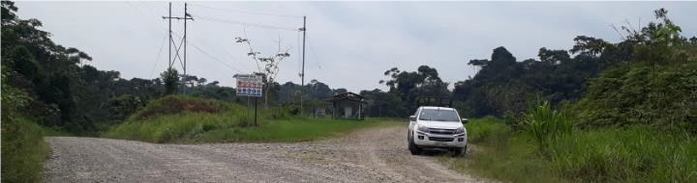

Slide 31
1
3
5
Delincuencia
Centros de tolerancia
Huelgas y paros
Grupos subversivos y bandas delincuenciales.
El ingreso de indocumentados, hace que se dificulten las operaciones de control que realiza la Fuerza Pública.
En estos lugares el índice de criminalidad es alto por ajusticiamientos y problemas sentimentales.
Pequeñas aglomeraciones y concentraciones de ciudadanos en rechazo al gobierno.
Expendio de drogas
Violencia familiar
Diferentes puntos de bodegaje como transporte para el interior y luego la salida del país.
Las razones más comunes son el estado etílico y problemas conyugales.
2
4

Slide 32
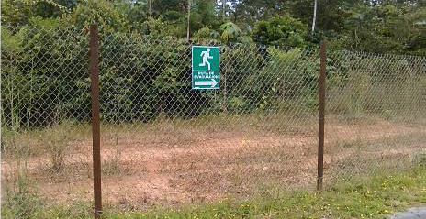
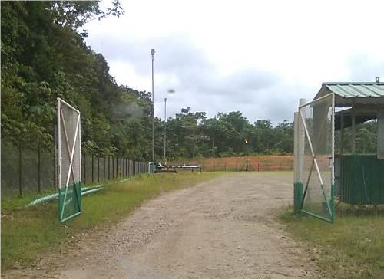
Seguridad perimetral
Puerta principal
Las plataformas se encuentran cercadas perimetralmente con malla eslabonada y tubos parantes.
No tiene sistemas de detección de intrusos, es susceptible a cortes.
No tiene voladizo o concertina de disuasión de ingreso a la plataforma.
La puerta está fabricada de doble hoja con malla eslabonada.
No existe un sistema de detección de intrusos como alarmas por aperturas no autorizadas.
No existe control de ingreso del personal.
La plataforma no posee puertas de evacuación.

Slide 33
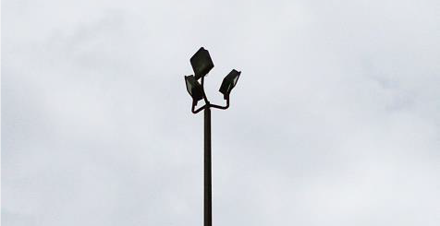
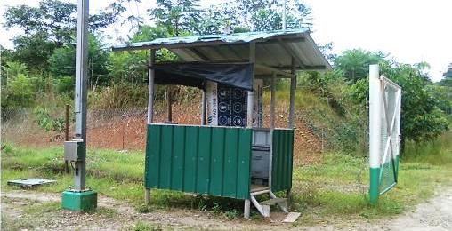
Nivel medio
Iluminación protectiva
Garitas
La iluminación perimetral compuesta de 10 lámparas con 24 reflectores de los cuales 15 están quemados.
No cumple con los requerimientos básicos de seguridad física que proporcionen la detección y disuasión de tentativas de intrusión.
Las garitas ubicadas al ingreso de las plataformas junto a la puerta principal con 360° de campo de visión.
No cuentan con iluminación,
No tienen seguridades básicas.

Slide 34
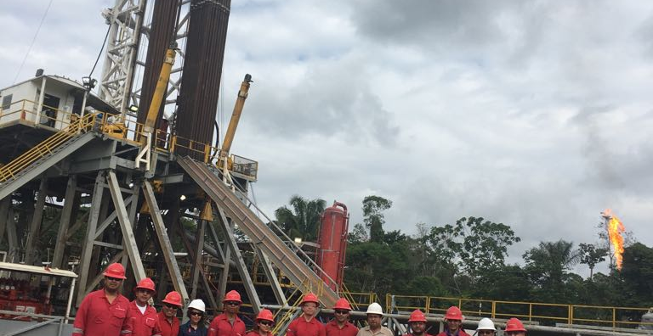
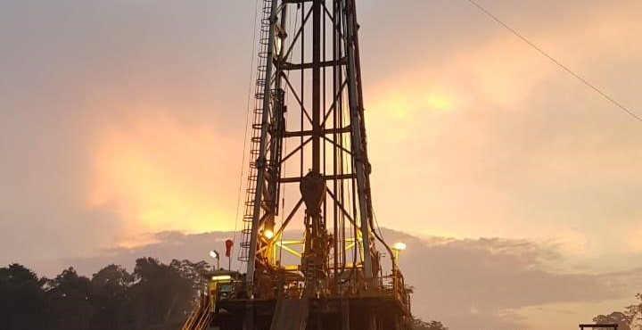
Taladro
Las políticas de procedimientos están dentro de los requisitos legales de la industria petrolera.
La capacitación de todo el equipo a cargo de transportar el taladro debe ser actualizado.
Mantiene programas de preparación y respuesta a las emergencias para minimizar los riesgos.
Se deben incluir la prevención, preparación y mitigación de riesgos antrópicos propios de la zona.
Al ser equipos de alta tecnología, son propensos a sufrir asaltos, sabotajes y ataques delincuenciales.

Slide 35
Vulnerabilidades
1
La seguridad perimetral existente no es la apropiada.
2
No existe comunicación móvil para informe y asistencia de emergencias.
3
No dispone de alarma de disuasión.
4
La iluminación protectiva al igual que la seguridad perimetral solo está presente en seis plataformas, las otras no cuentan con iluminación.
5
Las garitas de control de acceso a las plataformas no tienen electricidad, no cuentan con un sistema de control de acceso.

Slide 36
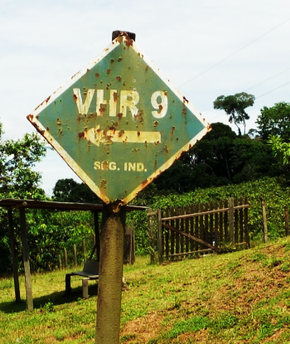
Amenazas
Ubicado en una zona vulnerable por el ingreso de grupos disidentes de las FARC, narcotráfico, tráfico de combustible, madera y otros productos calificados como ilegales.
Estos factores aumentan las posibilidades de amenazas que buscan concretarse en asaltos, sabotaje, extorsión, robos, secuestros.
Las comunidades que habitan en el sector son protagonistas de manifestaciones y disturbios que ocasionan cortes en la circulación de la vía de acceso a las plataformas, así como amenazas a los funcionarios y técnicos.
La situación económica de las comunidades es un factor para que sean susceptibles e influenciables por la delincuencia.

Slide 37
Análisis de riesgos - Método Mósler
 | RIESGO EN CAMPO
ZONAS DE RIESGO | ANÁLISIS RIESGO |  |  |  |  |  | EVALUACIÓN RIESGO |  |  |  |  | CÁLCULO CLASE DE RIESGO
 | F | S | P | E | A | V | I | D | C | P | ER
 |  |  |  |  |  |  | FxS | PxE | I+D | AxV | C*P
Robo a mano armada | 5 | 5 | 5 | 5 | 2 | 5 | 25 | 25 | 50 | 10 | 500
Manifestaciones/disturbios | 5 | 5 | 5 | 5 | 5 | 5 | 25 | 25 | 50 | 25 | 1250
Robo a las instalaciones | 5 | 5 | 5 | 5 | 4 | 5 | 25 | 25 | 50 | 20 | 1000
Intimidación y extorsión | 5 | 5 | 5 | 5 | 2 | 4 | 25 | 25 | 50 | 8 | 400
Sabotaje | 5 | 5 | 5 | 5 | 4 | 5 | 25 | 25 | 50 | 20 | 1000
Cierre de vìas y bloqueos | 5 | 5 | 5 | 5 | 5 | 5 | 25 | 25 | 50 | 25 | 1250
Robos | 5 | 5 | 5 | 5 | 3 | 5 | 25 | 25 | 50 | 15 | 750
Reducido
Muy elevado
Elevado
Reducido
Elevado
Muy elevado
Normal

Slide 38
Tanto el personal como las instalaciones son vulnerables por lo que la implementación de un sistema de seguridad física para las plataformas adjudicadas a la empresa Halliburton es necesario.
Los beneficiarios indirectos que en este caso se pueden identificar como todos los grupos externos que tienen alguna relación con la empresa Halliburton y Petroamazonas .
6
5
4
El sistema de seguridad física en los niveles perimetral, medio e interno tienen prioridades en las áreas perimetrales, iluminación protectiva, garitas y seguridad de equipos tecnológicos.
Se identificó a todo el personal que labora en el campo VHR. como los beneficiarios directos, incluyendo a las instalaciones.
3
2
El estudio de seguridad realizado ha permitido concluir que los riesgos antrópicos se encuentran en nivel ELEVADO a MUY ELEVADO.
Este nuevo sistema de seguridad física debe estar de acuerdo a la operación.
1

Slide 39
Es necesario colocar sistemas de detección e intrusión con el fin de alertar cualquier intento de violentar el ingreso a la plataforma, este debe incluir un sistema disuasivo que complemente la seguridad perimetral.
Implementar una nueva seguridad perimetral compuesta de malla, concertina y cable microfónico soterrado con tecnología actualizada, incluyendo sensores.
Aplicar y poner en funcionamiento la iluminación protectiva con postes al interior del perímetro.
Para el control de acceso de personal a las locaciones debe implementarse una puerta de ingreso peatonal.

Slide 40
Todas las recomendaciones se direccionan a la implementación de un nuevo Sistema de seguridad Física en todas las plataformas adjudicadas a la empresa Halliburton ubicadas en el campo maduro Víctor Hugo Ruales.
Tanto en el análisis como en la valoración se detectó el elevado riesgo antrópico al que se encuentran expuestas.
Las garitas actualmente no cuentan con ningún tipo de seguridad por lo que se debe implementar una nueva garita con todos los implementos necesarios.

Slide 41
Propuesta
Capítulo 5

Slide 42

SISTEMA DE PROTECCIÓN FÍSICA DEL CAMPO MADURO VÍCTOR HUGO RUALES DEL SISTEMA PETROLERO PROVINCIA DE SUCUMBÍOS: PROPUESTA

Slide 43
Realizar el tratamiento de los riesgos antrópicos y vulnerabilidades a los que enfrenta el campo maduro
Específico1
Diseñar un sistema de seguridad física en las plataformas y pozos ubicados en el campo maduro Víctor Hugo Ruales adjudicados a la empresa Halliburton.
Específico 2
Implementar el sistema de seguridad física.
Específico 3
Desarrollar un procedimiento para el monitoreo del sistema de seguridad física.
Específico 4
Desarrollar un procedimiento para realizar el seguimiento del sistema de seguridad. física del campo maduro VHR.

Slide 44
Paso 1
Analizar la situación actual de las plataformas y pozos que se encuentran dentro del Campo Maduro VHR.
Paso 2
Optimizar la seguridad perimetral como primera línea de protección que mejore el nivel de seguridad de las plataformas y pozos dentro del Campo Maduro VHR.
Paso 3
Instaurar un sistema de seguridad física que prevenga, mitigue y permita la continuidad de las labores de la empresa evitando daños de personas y de las infraestructuras responsabilidad de Halliburton.

Slide 45
Matriz evaluación de riesgos
AMENAZA | PROBABILIDAD | X | IMPACTO | PESO RELATIVO
 | 1= MUY BAJO |  | 1= INSIGNIFICANTE
 | 2= BAJO |  | 2= BAJO
 | 3= MEDIO |  | 3= MODERADO
 | 4= ALTO |  | 4= SIGNIFICANTE
 | 5= MUY ALTO |  | 5= SEVERO
Robo a mano armada | 5 | X | 5 | 25
Manifestaciones/disturbios | 5 | X | 5 | 25
Robo a las instalaciones | 5 | X | 5 | 25
Intimidación y extorsión | 5 | X | 5 | 25
Sabotaje | 5 | X | 5 | 25
Cierre de vìas y bloqueos | 5 | X | 5 | 25
Robos | 5 | X | 5 | 25

Slide 46

Diseño
Implementación
Monitoreo
Seguimiento

Slide 47
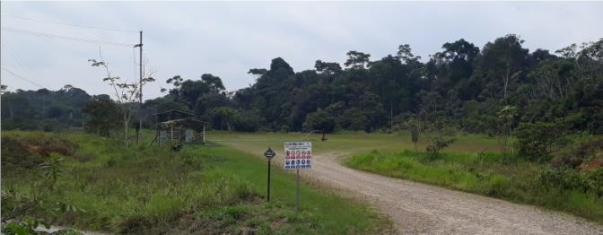

Diseño
Add Image
Plataforma I - grande
Plataforma II- mediana
Plataforma III - pequeña
Perímetro de 120 mts. por lado con un total de 1920 mts.
Perímetro de 105 mts. por lado un total de 1680 mts.
Perímetro de 90 mts. por lado con un total de 1440 mts.
El sistema de protección física consistirá en asumir y reducir o mitigar los Riesgos y vulnerabilidades de origen antrópico a los que se enfrenta el Campo Maduro, empleando una seguridad en profundidad y descentralizada en las áreas críticas y plataformas, utilizando tres anillos de seguridad: anillo perimetral, anillo medio y anillo interno.

Slide 48
Diseño
Recursos humanos
Recursos organizativos
De manera regular se revisará, actualizará y se aprobará los documentos autorizados.
Se implementará un control de documentos que verifiquen el ingreso del personal autorizado.
Capacitar al persona de vigilantes para que cumpla con el control y registro de los documentos anteriormente indicados.
Equipo de tres guardias en turnos de 12 horas.
Los guardias dispondrán del apoyo de la fuerza de reacción.
Este equipo de apoyo unidireccional estará formado por tres conductores y tres supervisores laborando en la misma modalidad que los guardias.

Slide 49
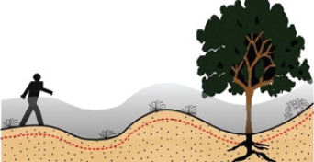
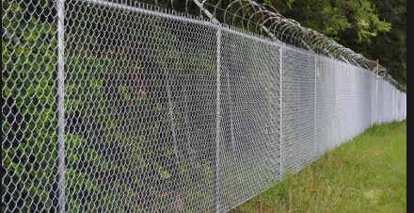
Malla perimetral y concertina
Cable microfónico y sistema de detección, disuasión e intrusión
El sensor de cables subterráneos diseñado para lograr una total adaptación en el lugar que se instale brinda una detección oculta y se adapta al terreno en todo el perímetro de la propiedad.
La malla junto con la concertina es lo más utilizado para la seguridad perimetral, dando protección interna a toda el área de ocupación de las doce plataformas.

Slide 50
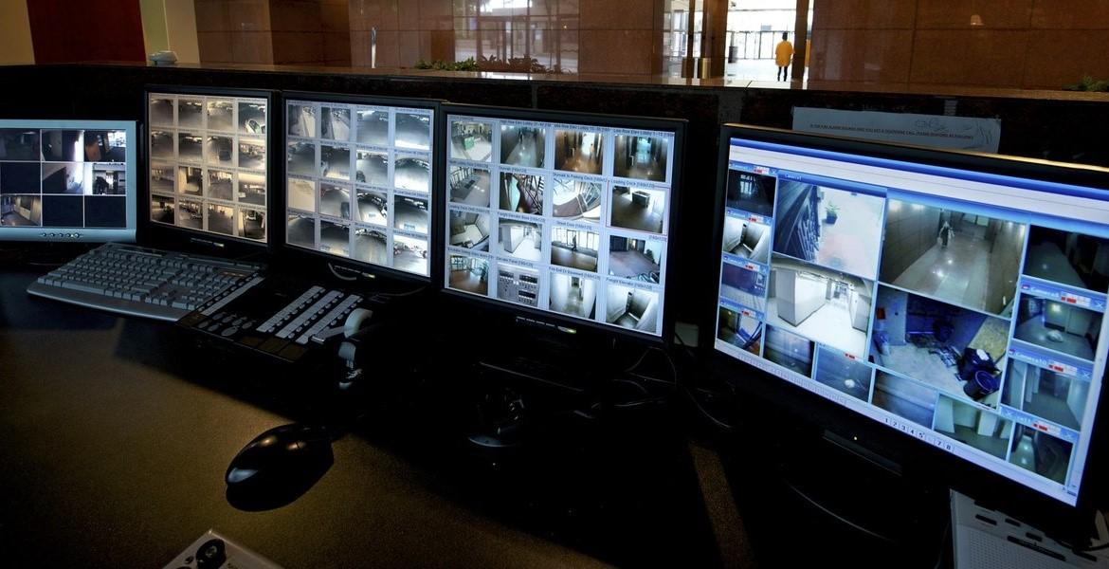
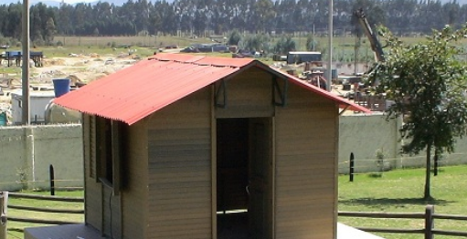
Cámaras de circuito cerrado e iluminación protectiva
Garitas
Son la mejor solución que permite visualizar en directo y grabar las imágenes a través de cable de red.
Iluminación para disuadir intrusos y permitir la detección rápida y de manera visual cualquier anomalía o situación adversa.
Deben ubicarse junto a la puerta de ingreso, contar con los servicios básicos y ser el centro de control de los sistemas de detección, disuasión e intrusión, así como de los sistemas de CCTV y de los sensores del cable microfónico.

Slide 51
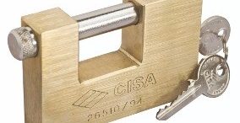
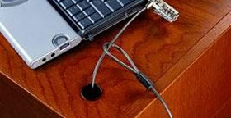
Candados anticizalla
Cables de seguridad para laptop
Para control de acceso a las áreas específicas: área de químicos, área de variadores y transformadores, camper de oficina donde se encuentran los equipos de computación.
Seguridades individuales para cada laptop.

Slide 52
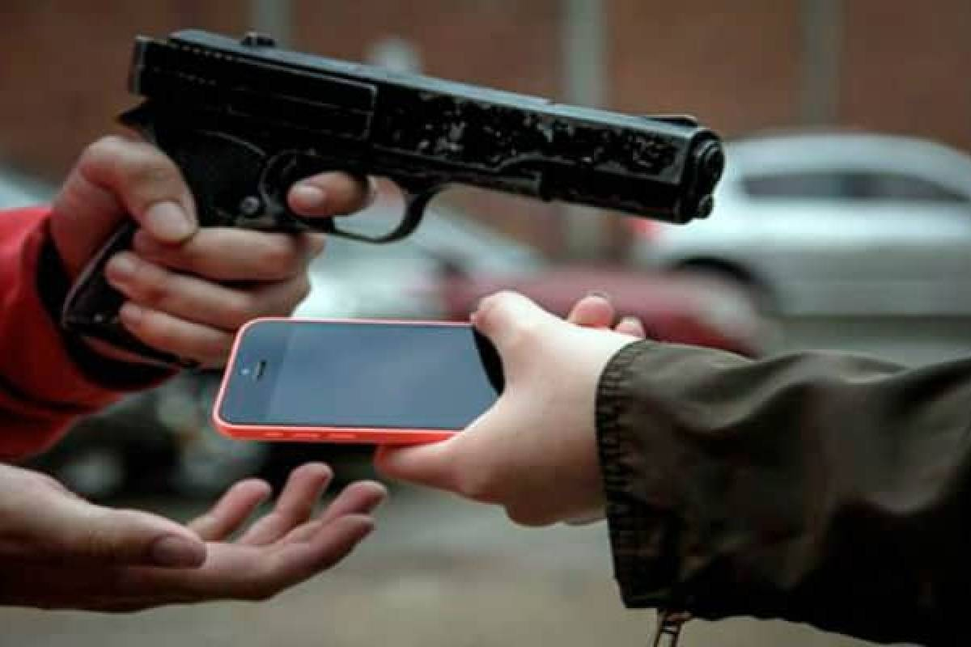
ANTES | DURANTE | DESPUÉS
Capacitación al personal de seguridad en manejo de armas. | Aplicación de procesos ante emergencias armadas. | Comunicación inmediatamente después de controlar la situación.
Establecer procesos para enfrentar situaciones de alto riesgo. | Pedir asistencia a unidades de emergencia a través de alarmas y equipos de seguridad instalados. | Verificar la situación ocurrida para presentar informes.
Revisión periódica de los sistemas de detección, disuasión e intrusión. | Activar alarmas. | Revisar que los sistemas queden nuevamente activos.
Verificar que el equipo de comunicación este operativo.. | Mantener la calma para evitar pérdida de vida y daños . | Verificar posibles pérdida de vidas y daños a la locación.
Asalto a mano armada

Slide 53
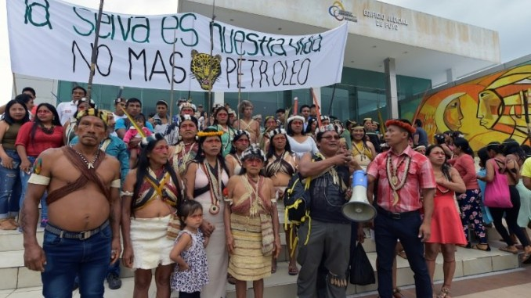
ANTES | DURANTE | DESPUÉS
Establecer procesos de seguridad para enfrentar a las comunidades que ocasionan manifestaciones. | Mantener todas las seguridades en alerta general. | Revisar al personal e instalaciones.
Coordinar acciones con personal de seguridad y con las FF.AA. | Revisar que el persona este resguardado y protegido de acciones extremas | Comprobar que el personal este en perfectas condiciones.
Preparar al personal para evacuaciones. | Activar la seguridad de las plataformas y establecer procesos de alerta. | Evacuar al personal herido.
Verificar que el equipo de comunicación este operativo. | Activar procesos de seguridad en la locación.
Manifestaciones, cierres de vías y disturbios

Slide 54
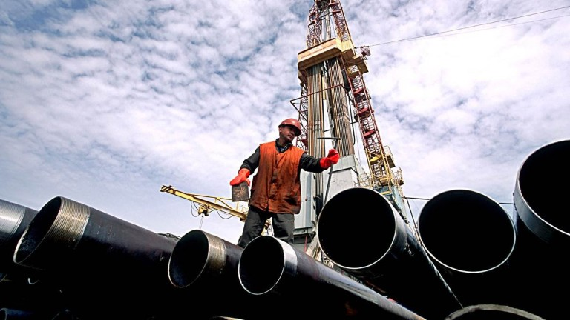
ANTES | DURANTE | DESPUÉS
Mantener los equipos de seguridad siempre en perfecto funcionamiento. | Ejecutar el proceso de emergencia requerido por el personal de seguridad. | Seguir los procesos legales para presentar las denuncias respectivas.
Coordinar con el personal de seguridad propio y de apoyo para situaciones de activación de alarmas. | Informar inmediatamente al personal de seguridad y solicitar su asistencia para verificar los hechos. | Levantar un informe de pérdidas ocasionadas para respaldar la denuncia.
 |  | Realizar un informe de los sucesos para determinar los puntos negativos y susceptibles para reforzar medidas de seguridad.
Verificación periódica de los sistemas de cctv y de detección, disuasión e intrusión. |  | Realizar un informe de los sucesos para determinar los puntos negativos y susceptibles para reforzar medidas de seguridad
Mantener el registro de entrada y salida de visitantes y personal tanto vehicular como peatonal.
Mantener el registro de entrada y salida de visitantes y personal tanto vehicular como peatonal |  | Realizar los procesos de investigación post sucesos.
Robo a las instalaciones

Slide 55
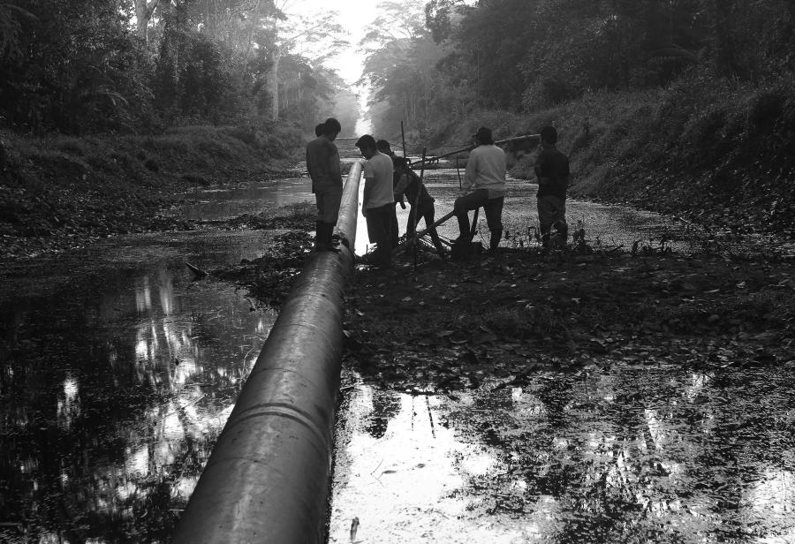
ANTES | DURANTE | DESPUÉS
Definir la situación social que presenta la provincia. | Seguir procesos preestablecidos frente a situaciones de sabotaje | Realizar las investigaciones pertinentes en relación con la identificación de responsables del sabotaje perpetrado.
Capacitación permanente para enfrentar eventos de sabotaje . | Ejecutar los procesos preestablecidos ante sabotajes.
Practicar procesos preestablecidos de inteligencia . | Solicitar apoyo de unidades de inteligencia propios y de las FF.AA. | Verificar los daños, personal involucrado y preparar informe
Mantener procesos coordinados con las unidades de seguridad interna y externa. | Activar las agencias de inteligencia que apoyan a la unidad militar. | Verificar afinidad de los vecinos de la unidad para descartar complicidad del hecho.
Reforzar el equipo de los guardias de seguridad.
Sabotaje

Slide 56
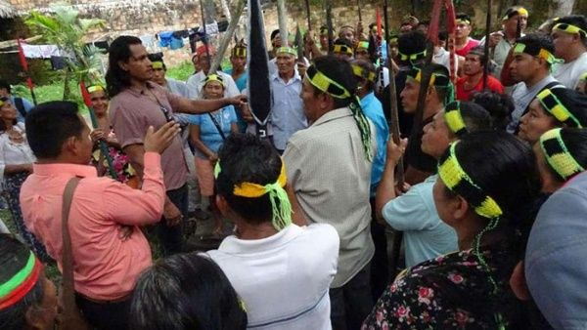
ANTES | DURANTE | DESPUÉS
Capacitar al personal para identificar intimidaciones o/y extorciones. | Ejecutar los procesos establecidos en casos de intimidación y/o extorsión | Seguir los procedimientos de investigación.
Coordinar planes con unidades militares cercanas para un apoyo inmediato. | Solicitar la intervención de profesionales de inteligencia propios y de las FF.AA. | Constituir una unidad de inteligencia que investigue a los grupos interventores.
Intimidación y extorciones

Slide 57
IMPLEMENTACIÓN
Análisis de costos
 | COSTO $ | UNIDADES | TOTAL/unit. | TOTAL
SEGURIDAD FÍSICA
NIVEL PERIMETRAL
Malla | $3 | 5040mts. | $15.120 | 0
Cable | $50 | 5040mts. | $252.000 | 0
Concertina | $11 | 5040mts. | $55.440 | 0
Sistemas D/I | $1000 | 12 und. | $12.000 | $334.560
NIVEL MEDIO
CCTV | $300 | 36 und. | $10.800 | 0
Luminarias | $100 | 36 und. | $3.600 | 0
Garitas | $2000 | 12 und. | $24.000 | 0
Puertas | $500 | 12 und. | $6.000 | $44.400
NIVEL INTERNO
Candado de seguridad y cable laptop | 2 | 24 und. | $48 | 0
Candados | 100 | 60 und. | $6.000 | $6.048
TOTAL RECURSOS MATERIALES Y TECNOLÓGICOS | $385.008 | $385.008
RECURSOS HUMANOS | # PERSONAL | VALOR/PERSONAL | TOTAL | TOTAL
Guardias | 6 | $1100 | $6600
FUERZA REACCIÒN
Conductores | 3 | $1200 | $3600
Supervisores | 3 | $1500 | $4500
Vehículo | 1 | $35000 | $35000
TOTAL DE RECURSOS HUMANOS | $49.700 | $49.700
TOTAL DE RECURSOS | $434.708 | $434.708

Slide 58
IMPLEMENTACIÓN
Matriz evaluación de riesgos
AMENAZA | PROBABILIDAD | X | IMPACTO | PESO RELATIVO
 | 1= MUY BAJO |  | 1= INSIGNIFICANTE
 | 2= BAJO |  | 2= BAJO
 | 3= MEDIO |  | 3= MODERADO
 | 4= ALTO |  | 4= SIGNIFICANTE
 | 5= MUY ALTO |  | 5= SEVERO
Robo a mano armada | 5 | X | 5 | 25
Manifestaciones/disturbios | 5 | X | 5 | 25
Robo a las instalaciones | 5 | X | 5 | 25
Intimidación y extorsión | 5 | X | 5 | 25
Sabotaje | 5 | X | 5 | 25
Cierre de vìas y bloqueos | 5 | X | 5 | 25
Robos | 5 | X | 5 | 25

Slide 59
IMPLEMENTACIÓN
Análisis costo vs. Beneficio
AMENAZA | RIESGO | PROTECCIÓN SUGERIDA | COSTO PROTECCIÓN | BENEFICIO | COSTO BENEFICIO
Robo a mano armada | 25 | Implementar sistemas de detección, disuasión e intrusión e iluminación protectiva | 26.400 | 7´000000 | 0.0038
Manifestaciones/ disturbios | 25 | Implementar sistemas de seguridad física perimetral . | 252.000 | 7´000000 | 0.036
Robo a las instalaciones | 25 | Reforzar la seguridad interna . | 6.048 | 7000000 | 0.0009
Intimidación y extorsión | 25 | Colocar cerco perimetral . | 70.560 | 7´000000 | 0.01008
Sabotaje | 25 | Incrementar personal para fuerza de reacción | 8.100 | 7´000000 | 0.0012
Cierre de vìas y bloqueos | 25 | Control de vías del campo maduro VHR con la fuerza de reacción. | 65.000 | 7´000000 | 0.009
Robos | 25 | Reforzar la seguridad física con equipos tecnológicos, sensores, CCVT. | 6.600 | 7´000000 | 0.0009
TOTAL | 434.708

Slide 60
Planificación
Ejecución
Informe final
Seguimiento

Slide 61
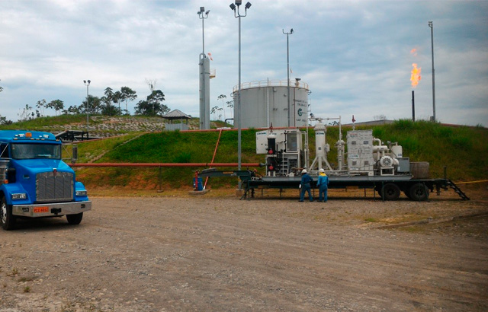
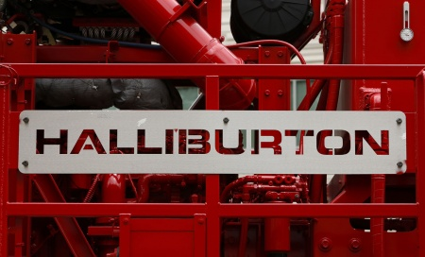
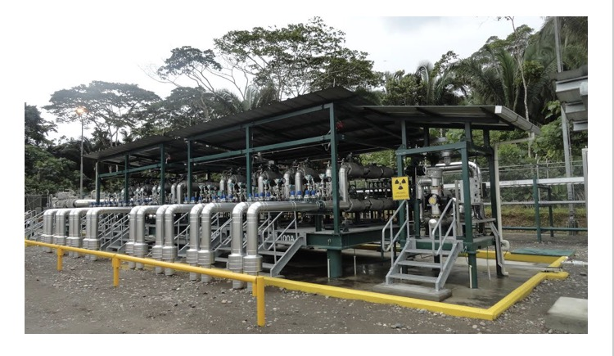
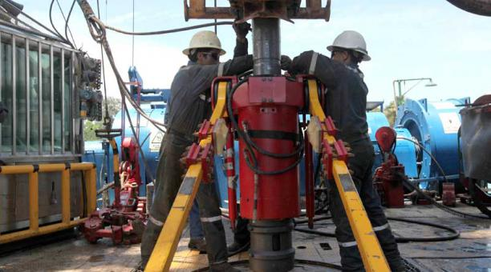
Monitoreo
Planificación
Ejecución
Informe final
Seguimiento

Slide 62
MONITOREO
Lista de chequeo para monitoreo
HALLIBURTON
NOMBRE:
Fecha / hora:
Campo maduro VHR. Número:
Supervisor:
 |  | VALORACIÓN 1/5 | OBSERVACIONES | RECOMENDACIONES
 | NIVEL PERIMETRAL
 | NIVEL MEDIO
 | NIVEL INTERNO
Se planteará los probables ítems, a ser considerados en las matrices cuantitativas por tipo de auditoría de seguridad.

Slide 63
MONITOREO
Plan de acción
ASUNTOS GENERALES | ACCIONES RECOMENDADAS | RESPONSABLE | PLAZO DE CUMPLIMIENTO | PRESUPUESTO | PRIORIDAD
La investigación realizada pudo constatar que la malla perimetral de las plataformas se encuentra en mal estado y seis no la tienen
Ninguna plataforma cuenta con sistemas de disuasión y/o intrusión.
La iluminación perimetral se encuentra en mal estado y en seis plataformas no existe iluminación de ningún tipo.
Las garitas de control de acceso y del guardia no cuentan con seguridad de ningún tipo
La puerta de ingreso a las plataformas no tiene la seguridad física apropiada
Las puertas de acceso a las áreas específicas como área de químicos, área de variadores y transformadores, camper de oficina así como computadores y cajetines de switches de oficina no tienen ningún tipo de seguridad.
Se realizará el seguimiento de acuerdo con el establecimiento y aprobación del sistema de protección física, en base a verificar el cumplimiento del plan de acción que resume la aplicación de la fase de monitoreo.

Slide 64
SEGUIMIENTO
ASUNTOS GENERALES | ACCIONES RECOMENDADAS | RESPONSABLE | PLAZO DE CUMPLIMIENTO | PRESUPUESTO | PRIORIDAD
La investigación realizada pudo constatar que la malla perimetral de las plataformas se encuentra en mal estado y seis no la tienen
Ninguna plataforma cuenta con sistemas de disuasión y/o intrusión.
La iluminación perimetral se encuentra en mal estado y en seis plataformas no existe iluminación de ningún tipo.
Las garitas de control de acceso y del guardia no cuentan con seguridad de ningún tipo
La puerta de ingreso a las plataformas no tiene la seguridad física apropiada
Las puertas de acceso a las áreas específicas como área de químicos, área de variadores y transformadores, camper de oficina así como computadores y cajetines de switches de oficina no tienen ningún tipo de seguridad.
Se realizará el seguimiento de acuerdo con el establecimiento y aprobación del sistema de protección física, en base a verificar el cumplimiento del plan de acción que resume la aplicación de la fase de monitoreo.

Slide 65
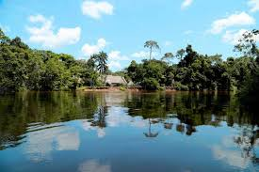


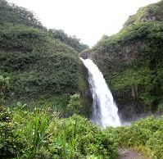

Gracias por su atención

